Slide 1

БЮДЖЕТ
Тунгокоченского муниципального округа на 2026 год и плановый период 2027-2028 годов
Утвержден Решением Совета Тунгокоченского муниципального округа №125 от 04.12.2025 года

Slide 2
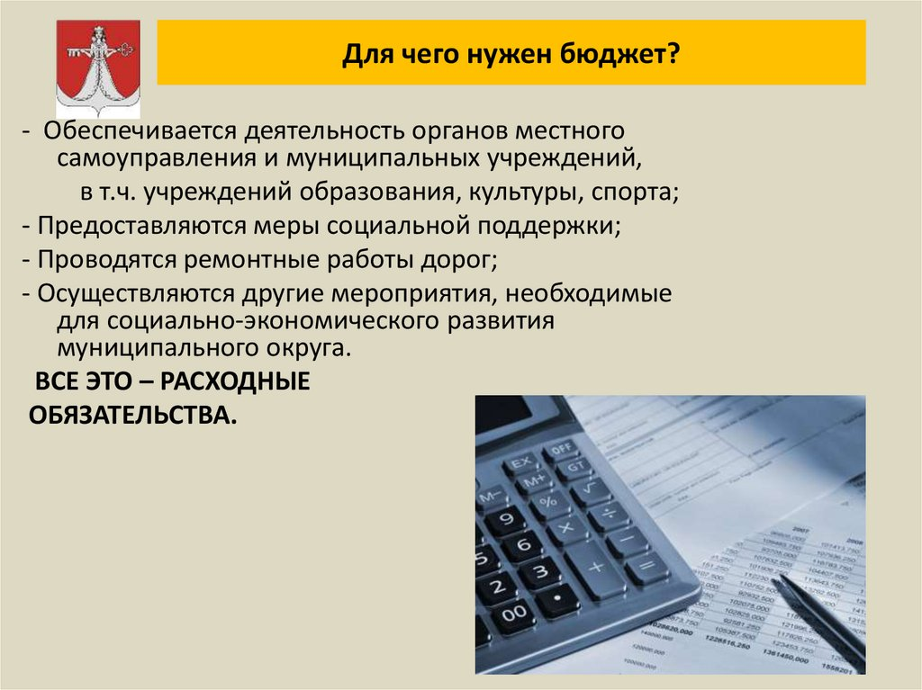


Slide 3
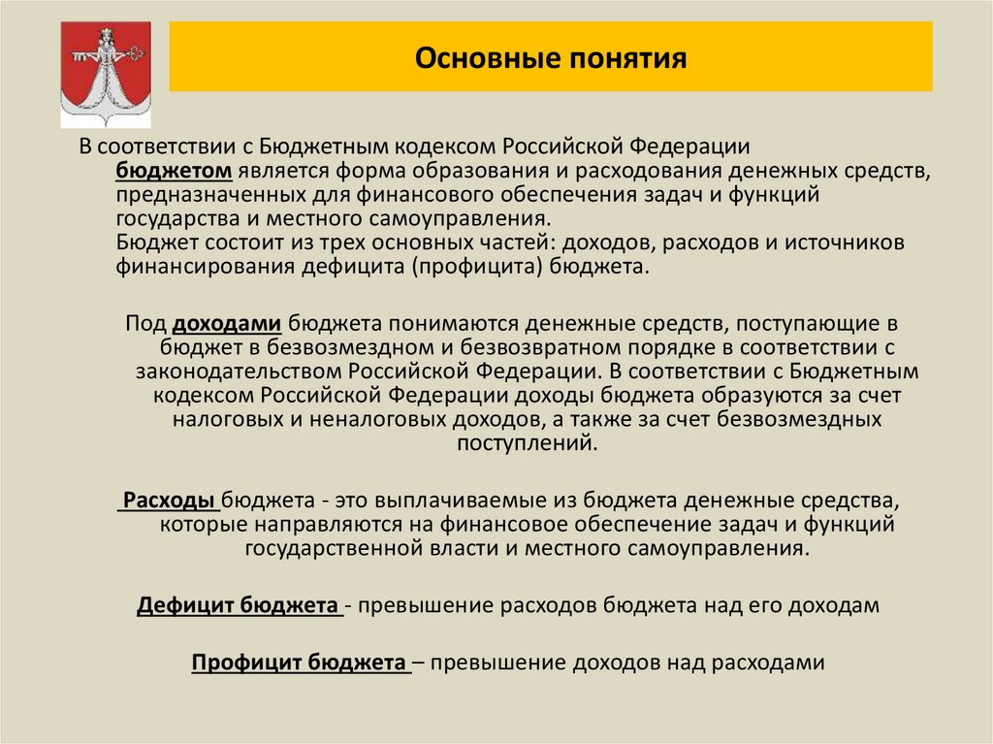


Slide 4
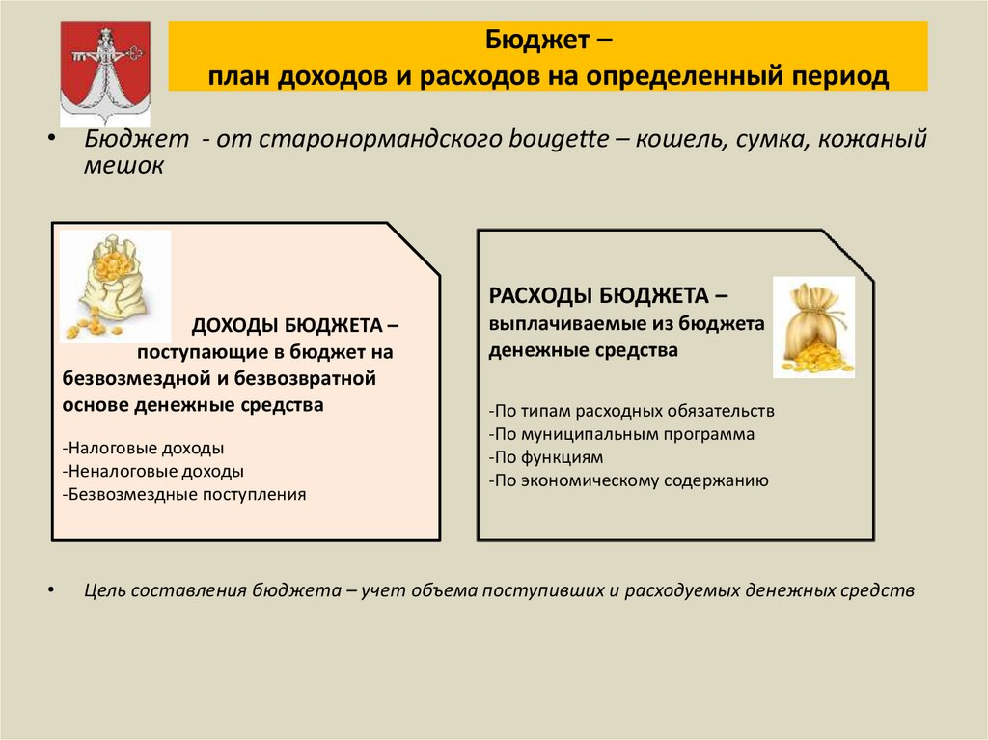

Slide 5

Безвозмездные поступления
Межбюджетные трансферты (безвозмездные поступления) – это средства одного бюджета бюджетной системы РФ, перечисляемые другому бюджету бюджетной системы РФ
Дотации (от лат. «Dotatio» – дар, пожертвование) | Субвенции (от лат. «Subvenire» – приходить на помощь) | Субсидии (от лат. «Subsidium» – поддержка)
Предоставляются без определения конкретной цели их использования | Предоставляются на финансирование «переданных» другим публично-правовым образованиям полномочий | Предоставляются на условиях долевого софинансирования расходов других бюджетов
Вы даете ребенку «карманные деньги». | Вы даете ребенку деньги и посылаете его в магазин купить продукты (по списку) | Вы «добавляете» денег для того, чтобы ваш ребенок купил себе новый телефон (а остальные он накопил сам)

Slide 6
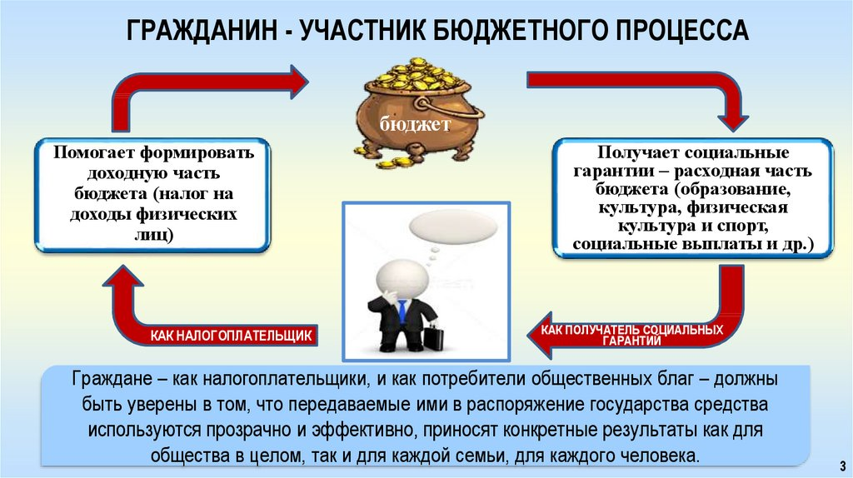
Участие в бюджетном процессе и влияние гражданина на него

Slide 7
Основные принципы формирования местного бюджета на 2026 год и плановый период 2027 -2028 года
Преемственность показателей, заложенных в прогнозе социально экономического развития МО на 2026-2028 годы,
Соответствие основным направлениям бюджетной и налоговой политики на очередной финансовый год,
Привлечение федеральных и краевых ресурсов на развитие инфраструктуры округа,
Укрепление в части увеличения доходной базы бюджетной системы округа,
Планирование расходов в соответствии с прогнозируемым объемом доходов,
Максимальная концентрация имеющихся финансовых ресурсов на приоритетных расходных обязательствах.

Slide 8
Основные характеристики бюджета Тунгокоченского муниципального округа на 2026 год и плановый период 2027-2028 годов
Показатели | План 2025г. (решение о бюджете) | Проект решения
 |  | План 2026г. | План 2027г. | План 2028г.
Общий объем доходов | 859 453,7 | 1 071 764,9 | 1 076 949,2 | 1 076 594,2
Общий объем расходов | 856 182,2 | 1 068 493,4 | 1 073 677,7 | 1 064 322,7
Профицит (+) / дефицит (-) | 3 271,5 | 3 271,5 | 3 271,5 | 3 271,5

Slide 9
Доходы бюджета

Slide 10
Динамика доходов(тыс.руб.)

Slide 11
Налоговые и неналоговыедоходы
Наименование | 2025г (тыс.руб.) | Уд. вес,% | 2026г (тыс.руб.) | Уд. вес,% | 2027г (тыс.руб.) | Уд. вес,% | 2028г (тыс.руб.) | Уд. вес,%
Налоговые и неналоговые доходы | 330 856,3 | 100 | 538 834,7 | 100 | 579 645,7 | 100 | 684 040,2 | 100
Налоговые доходы | 322 416,3 | 97,4 | 525 264,7 | 97,5 | 570 995,7 | 98,5 | 674 955,2 | 98,6
Налог на доходы физ. лиц | 242 098,6 | 73,2 | 343 000,0 | 63,7 | 381 337,0 | 65,8 | 439 582 | 64,3
Акцизы по подакцизным товарам, производимым на территории РФ | 15 581,2 | 4,7 | 17 047,0 | 3,1 | 17 824,0 | 3,0 | 18 358,0 | 2,7
Налоги на совокупный доход | 4 879,7 | 1,5 | 6 110,4 | 1,1 | 6 496,3 | 1,1 | 6 645,9 | 0,8
Налог на имущество | 2 016,0 | 0,6 | 2 135,0 | 0,4 | 2 135,0 | 0,5 | 2 140,0 | 0,3
Налог на добычу полезных ископаемых | 56 440,8 | 17,1 | 152 772,3 | 28,3 | 158 953,4 | 27,4 | 203 929,3 | 29,8
Государственная пошлина | 1 400,0 | 0,4 | 4 200,0 | 0,8 | 4 250,0 | 0,7 | 4 300,0 | 0,7
Неналоговые доходы | 8 440 ,0 | 2,6 | 13 570,0 | 2,5 | 8 605,0 | 1,5 | 9 085,0 | 1,4
Доходы от исп-ния имущества, нах-ся в мун. соб-ти | 2 880,0 | 0,9 | 2 240,0 | 0,4 | 2 180,0,0 | 0,4 | 2 190,0 | 0,3
Платежи за пользование прир-ми ресурсами | 300,0 | 0,1 | 550,0 | 0,1 | 555,0 | 0,1 | 560,0 | 0,1
Прочие доходы от оказания платных услуг | 1 370,0 | 0,4 | 6 770,0 | 1,2 | 1 635,0 | 0,3 | 1 660,0 | 0,2
Доходы от реализации имущества | 420,0 | 0,1 | 575,0 | 0,1 | 500,0 | 0,1 | 550,0 | 0,1
Штрафы, санкции | 1 720,0 | 0,5 | 1 000,0 | 0,2 | 1 080,0 | 0,1 | 1 145,0 | 0,3
Прочие неналоговые | 1 750,0 | 0,5 | 2 500,0 | 0,5 | 2 700,0 | 0,5 | 2 980,0 | 0,4

Slide 12
Безвозмездные поступления

Slide 13
Расходы бюджета

Slide 14
Расходы бюджета Тунгокоченского муниципального округа
Отражены в соответствии с расходными обязательствами муниципального округа по принятым НПА, договорам и соглашениям;
Предусматривают ассигнования на реализацию 28 муниципальных программ в 2026 году (55 778,4 тыс.руб.);
Доля «программных» расходов в общем объеме расходов проекта бюджета в 2026 году 5,2%;
ФОТ предусматривается на 10 месяцев, расходы на коммунальные услуги на 12 месяцев и котельно-печное топливо на 12 месяцев.

Slide 15
Динамика расходов бюджета

Slide 16
Структура расходов бюджета Тунгокоченского муниципального округа на 2026 год и плановый период 2027 и 2028 годов

Slide 17
Структура расходов бюджета муниципального округа по разделам классификации расходов на 2025-2028 годов
Показатели | План 2025 года | План 2026 года | План 2027 года | План 2028 года
Всего расходов | 856 182,2 | 1 068 493,4 | 1 073 677,7 | 1 064 322,7
Общегосударственные вопросы | 134 191,2 | 169 945,1 | 169 880,2 | 179 340,1
Национальная оборона | 1 803,4 | 2 136,9 | 2379,2 | 2976,5
Национальная безопасность и правоохранительная деятельность | 6 792,6 | 10 752,7 | 27 308,3 | 18 578,3
Национальная экономика | 22 766,2 | 48 992,5 | 86 271,8 | 43 862,2
Жилищно-коммунальное хозяйство | 19 480,6 | 23 920,1 | 22 417,9 | 21 723,0
Образование | 571 543,4 | 673 189,0 | 622 538,3 | 655 287,1
Культура и кинематография | 82 855,6 | 109192,0 | 108 889,0 | 108 904,0
Здравоохранение | 42,0 | 144,0 | 144,0 | 144,0
Социальная политика | 16 359,0 | 17 818,2 | 17 279,4 | 17 096,1
Физическая культура и спорт | 330,0 | 12 388,0 | 16 558,0 | 16 403,0
Обслуживание государственного и муниципального долга | 18,2 | 14,9 | 11,6 | 8,4

Slide 18
Раздел «Общегосударственные вопросы»(15,9%)

Slide 19
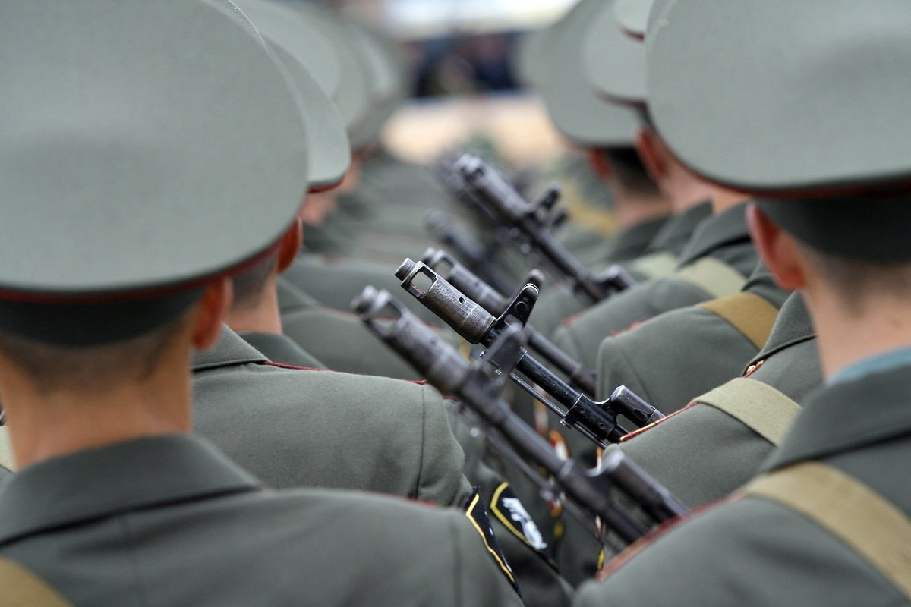
Раздел «Национальная оборона»(0,2%)
На осуществление первичного воинского учета на территориях, где отсутствуют военные комиссариаты предусмотрено 2 136,9тыс.руб. на 2026 год.

Slide 20
Раздел «Национальная безопасность и правоохранительная деятельность»(0,8%)

Slide 21
Раздел «Национальная экономика»(2,6%)

Slide 22
Раздел «Жилищно-коммунальное хозяйство»(2,2%)
Расходы по разделу в 2026 году увеличены на 4439,5 т.р. к 2025 году

Slide 23
Раздел «Образование»(66,7%)

Slide 24
Раздел «Культура, кинематография»(10,2%)

Slide 25
Разделы «Социальная политика», «Здравоохранение», «Физическая культура и спорт» , «Обслуживание государственного и муниципального долга»

Slide 26
Муниципальные программы, планируемые в 2026 году
№ п/п | Наименование программ | 2026год тыс. руб.
1 | «Экономическое и социальное развитие коренных малочисленных народов Севера на 2026-2030 годы Тунгокоченского муниципального округа» | 250,0
2 | «Развитие субъектов малого и среднего предпринимательства в Тунгокоченском муниципальном округе на 2026-2030 годы» | 4050,0
3 | «Мониторинг муниципальной системы образования, организация и проведения государственной (итоговой) аттестации выпускников 9-х,11-х классов на территории Тунгокоченского муниципального округа на 2026-2030 годы | 900,0
4 | «Организация отдыха, оздоровления, занятости детей и подростков» (2026-2030гг) | 2 957,2
5 | «Социальная поддержка отдельных категорий граждан, проживающих на территории Тунгокоченского муниципального округа Забайкальского края на 2026-2030 годы | 3566,0
6 | «Комплексного развития объектов коммунальной инфраструктуры Тунгокоченского муниципального округа на 2022-2026 годы» | 1500,0
7 | «Культура Тунгокоченского муниципального округа на 2026-2029 годы» | 500,0
8 | «Обеспечение первичных мер пожарной безопасности в населенных пунктах Тунгокоченского муниципального округа на 2024-2028 годы» | 3644,4
9 | «Комплексное развитие сельских территорий» в Тунгокоченском муниципальном округе на 2026-2030 годы | 648,0
10 | «Развитие физической культуры и спорта в в Тунгокоченском муниципальном округе на 2026-2030 годы | 17388,0
11 | «Развитие системы образования в в Тунгокоченского муниципального округа Забайкальского края на 2026-2030 годы | 2015,0

Slide 27
№ п/п | Наименование программ | 2026 год тыс. руб.
12 | «Создание системы государственного кадастра недвижимости и управления земельно-имущественным комплексом (2024-2026 годы)» | 1500,0
13 | «Проведение капитального ремонта общего имущества в многоквартирных домах, расположенных на территории Тунгокоченского муниципального округа» (2018-2043 годы)» | 545,0
14 | «Гармонизация межнациональных и межконфессиональных отношений на территории Тунгокоченского муниципального округа на 2026-2030 годы | 150,0
15 | Содействие занятости населения Тунгокоченского муниципального окруага на 2026-2030 годы на 2021-2025 годы | 300,0
16 | «Молодежь XXI века» на 2025-2027 годы» | 250,0
17 | «Капитальный ремонт муниципального жилищного фонда Тунгокоченского муниципального округа на период 2025-2029 годы» | 1500,0
18 | «Обеспечение твердым котельно-печным топливом муниципальных учреждений и сельских администраций Тунгокоченского муниципального округа на осенне-зимние периоды на 2025-2029 годы» | 5278,0
19 | «Улучшение условий и охраны труда в Тунгокоченском муниципальном округе на 2025-2029 годы» | 1970,0
20 | «Укрепление общественного здоровья населения в Тунгокоченском муниципальном округе на 2026-2030 годы | 144,0
21 | «Благоустройство населенных пунктов Тунгокоченского муниципального округа Забайкальского края на 2022-2026 годы» | 786,8
22 | «Энергосбережение и повышение энергетической эффективности в Тунгокоченском муниципальном округе на 2026-2030 годы» | 4100,0
23 | «Повышение безопасности дорожного движения в Тунгокоченском муниципальном округе Забайкальского края на 2022-2026 годы» | 358,0
24 | «Формирование современной городской среды на территории Тунгокоченского муниципального округа на 2025-2026 годы» | 170,0
25 | «Развитие библиотечного дела в Тунгокоченском муниципальном округе на 2024-2026 годы» | 318,0
26 | Профилактика правонарушений в Тунгокоченском муниципальном округкена 2026-2028 годы» | 210,0
27 | «Снижение рисков и смягчение последствий чрезвычайных ситуаций природного и техногенного характера на территории муниципального района «Тунгокоченский район» на 2023-2027 годы» | 750,0
28 | «Профилактика терроризма и экстремизма в Тунгокоченском муниципальном округе на 2024-2028 годы» | 30,5
 | Итого | 55 778,4

Slide 28
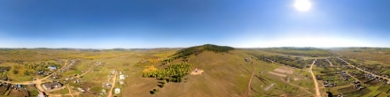
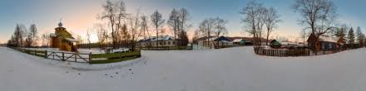
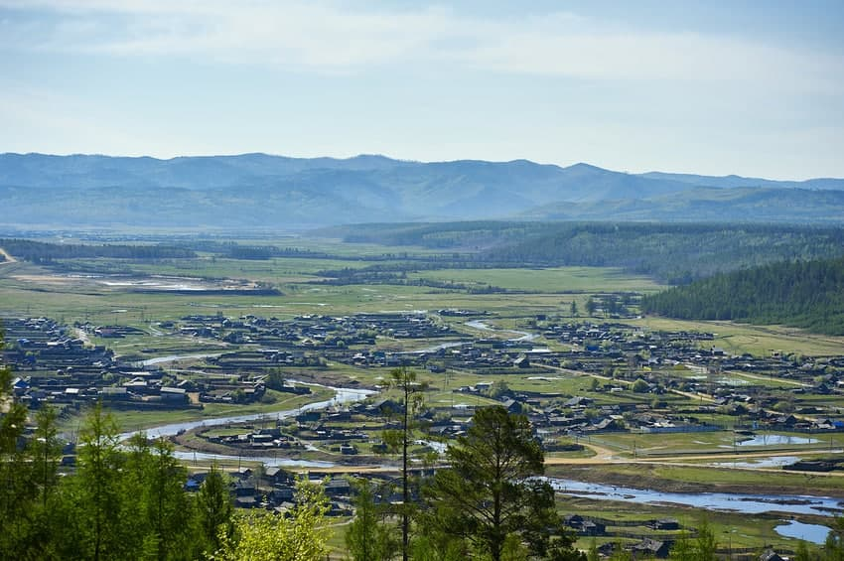
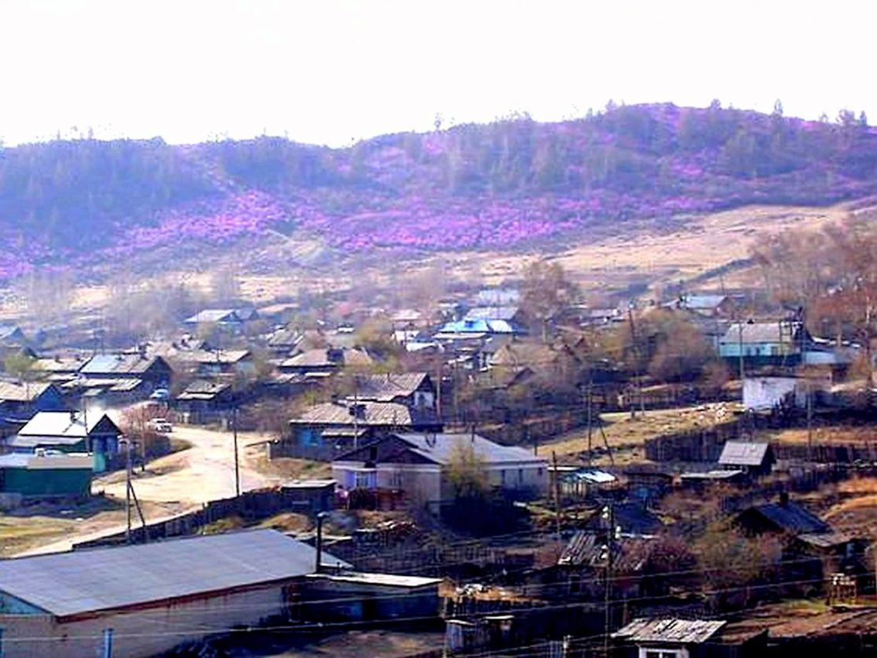
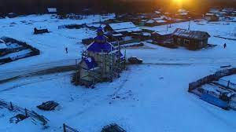
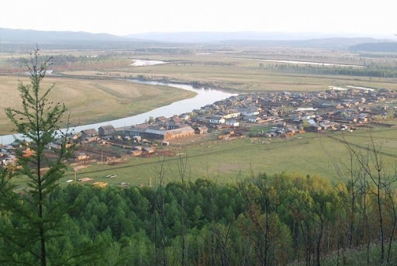
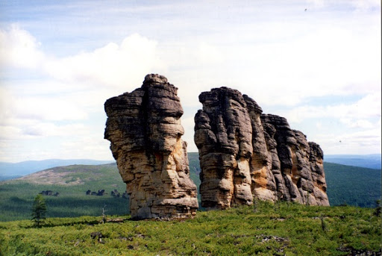
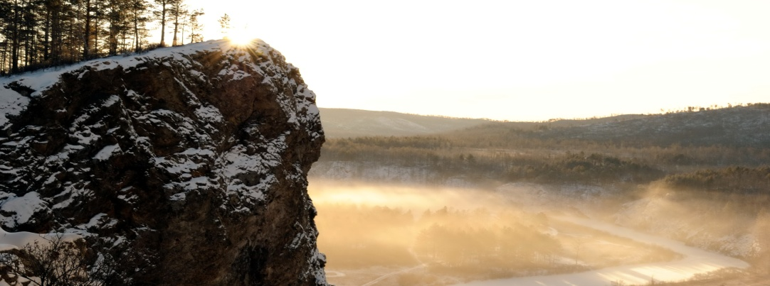
Спасибо за внимание!

